Slide 1

Модель склонности клиента к приобретению машиноместа
Ермаков Григорий ИСП-21

Slide 2
Введение
Цель
Проблема
Создание модели для поиска клиентов, наиболее склонных к приобретению машиноместа.
Ключевую роль в продажах играет эффективная целевая рассылка. Так как общая рассылка сопряжена с большим количеством издержек.

Slide 3
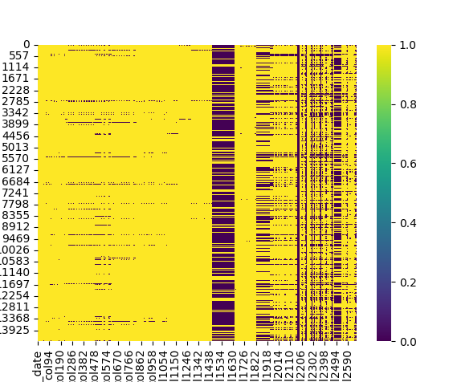
Полученные данные
В предоставленных данных имеется около 15000 строк, 2700 столбцов. Большое количество пропущенных значений.

Slide 4
Обработка данных
Удаляем столбцы в которых менее 75% значений заполнены.
Удаляем дубликаты и заменяем оставшиеся пропущенные значения на 0.
Кодируем категориальные данные, выводим тепловую карту.
Выявляем сильно коррелирующие столбцы и удаляем лишние.

Slide 5



Выбор модели
1
2
3
RandomForestRegressor — это регрессионная модель, основанная на модели случайного леса или ансамблевом обучении.
BaggingRegressor —помогает обучать базовые регресоры на случайных подвыборках исходного набора данных.
Подбор гиперпараметров для улучшения работы модели, повышения точности.

Slide 6
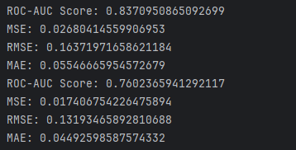
Обучение модели
Модель: RandomForestRegressor
Гиперпараметры:
n_estimators=5,
max_depth=5
min_samples_split=25
min_samples_leaf=15
Оптимизация гиперпараметров: GridSearchCV

Slide 7
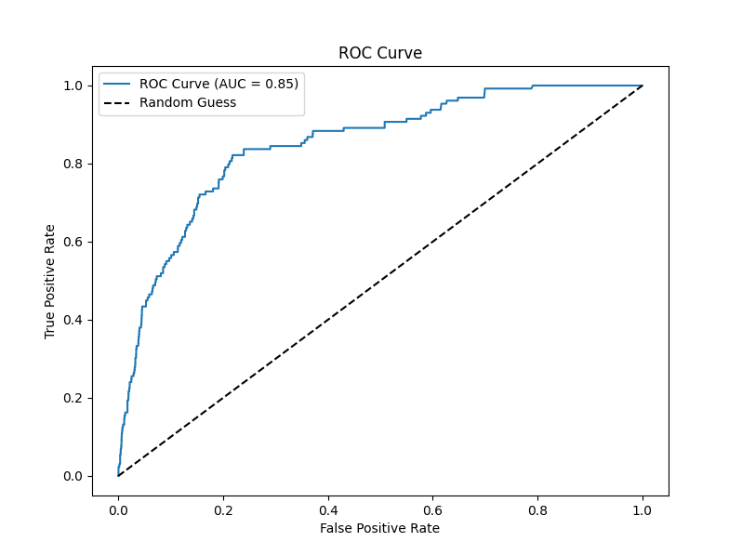
Оценка модели

Slide 8
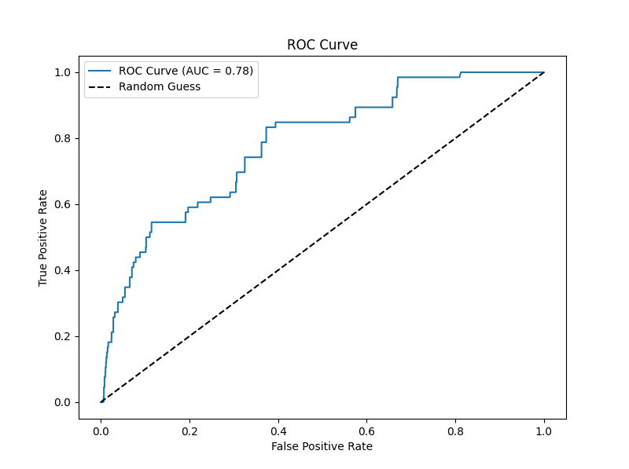
Оценка модели

Slide 9
Результаты
Обработаны данные
Создана и обучена модель
Получены не плохие результаты точности 0,85 и 0,78 на train и valid выборках

Slide 10
Будущие улучшения
Планируется лучше пред обработать данные для упрощения создания модели
Попробовать другие модели и изучить отличия в результатах между моделями

Slide 11
Спасибо за внимание!

